Slide 1
CERTIFICADOS DE TESORERIA DE LA NACIÓN
Misael López Sánchez
Carteras de Inversión 2021-1

Slide 2

Introducción
Es un instrumento de la familia de bonos cupón cero. Se vende a un monto menor de su valor norminal (VN) es decir, se vende a descuento.
Forma parte del mercado de deuda nacional.
Emisor: Es emitido por el gobierno federal y la SHCP funciona como intermediario para obtener recursos con los cuales se financia.
Plazos: Suelen ser de los más comunes de 28, 91 y 182 días.

Slide 3

Comercalización
Se venden mediante “subasta” donde el Banco de México participa como el vendedor y las casas de bolsa, instituciones de crédito y otras personas estrictamente autorizadas que participan como postores.
De esta forma las tasas de descuento son fijadas de acuerdo con las solicitudes de las posturas.
El CETE es considerado como uno de los instrumentos más sesguros ya que se encuentra respaldado por el gobierno federal.
Unas de las páginas más famosas donde se comercializanloscetes es cetesdirecto.com.
https://www.cetesdirecto.com/sites/portal/inicio

Slide 4
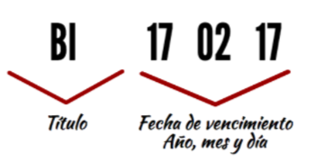
¿Cómo identificar un CETE?
Todos los insturmentos financieros, incluidos los CETES tienen una clave de identificación.
En el caso de los CETES, la clave de identificación está formada por dos letras y seis números. Las dos letras BI muestran el título y los seis números registran la fecha de vencimiento del título (año, mes y día)
Ejemplo: BI170202

Slide 5
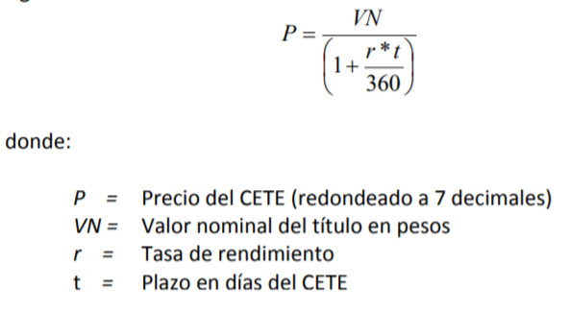
Valuación de los CETES
El precio del CETE se puede calcular a partir de su tasa de rendimiento o de su tasa de descuento, el precio final puede variar ligeramente en función del número de cifras decimales que se ocupen.
A partir de la tasa de rendimiento, el precio del CETE se puede calcular usando la siguiente formula.

Slide 6
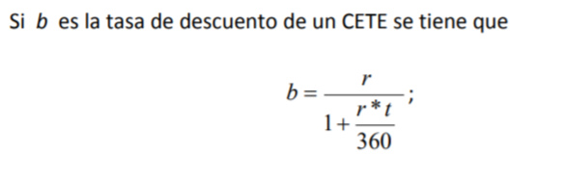
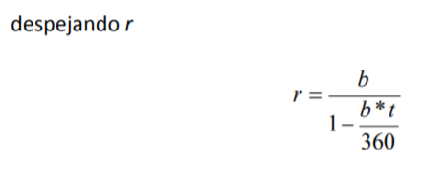
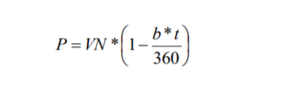
Si se tiene la tasa de descuento de un CETE entonces la formula cambia.
Lo que hacemos entonces ahora es despejar r.
De esta manera si sustituimos le valor de R en la primera formula

Slide 7
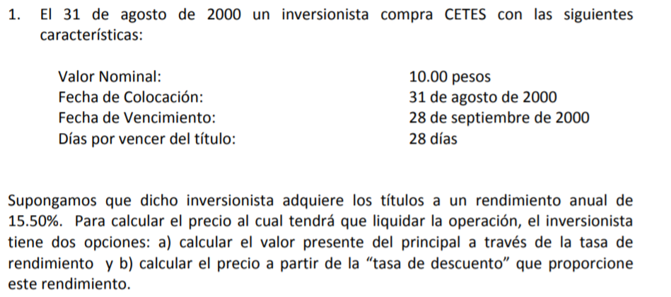
Ejemplo práctico.

Slide 8
Ejercicio practico 2
Juanito Alimaña adquiere 800,000 CETES de emisión del 22/03/2018 y de 28 días de plazo. Por cuestiones de liquidez Juanito alimaña vende sus CETES el 9 de abril de 2018 a Pedro Navaja.
La tasa de descuento a la que compro Pedro navaja es de 8.7%
Determinar:
A) Calcular el precio inicial al que fueron adquiridos los CETES utilizando la tasa de descuento.
B) El precio por le que pago Pedro Navaja
C) El rendimiento que obtuvo Juanito Alimaña al vender sus CETES
D) La tasa de rendimiento al que la obtuvo Pedro Navaja

